Slide 1
Lezione 14 Biotecnologie

Slide 2
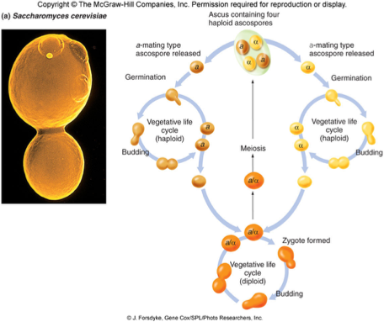
Analisi delle tetradi in lievito
Tetradi non ordinate

Slide 3
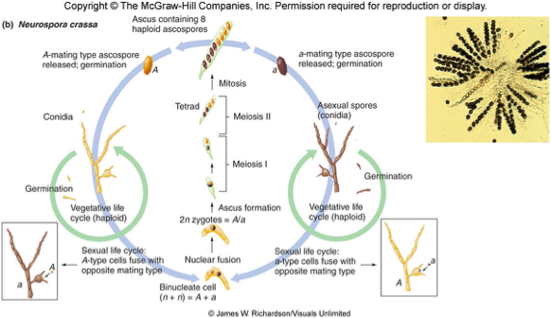
Tetradi ordinate

Slide 4
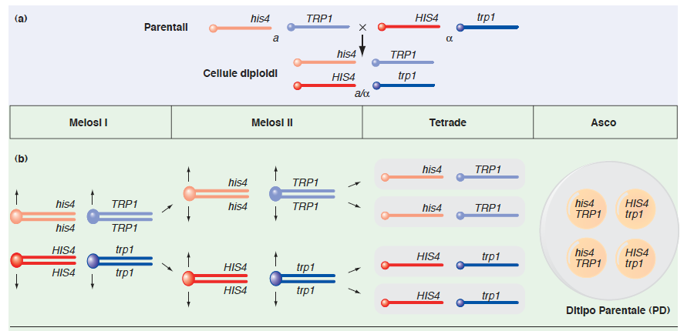
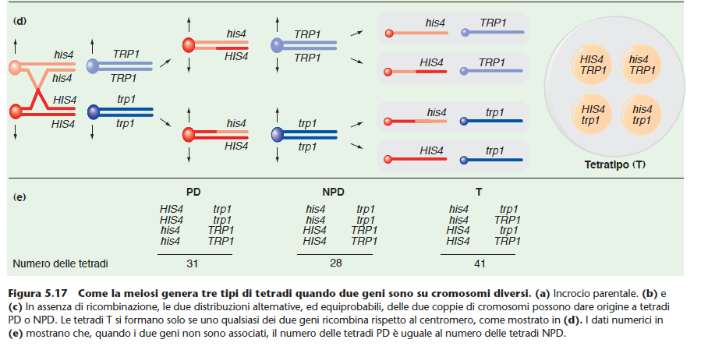
Quando i geni non sono associati PD = NPD

Slide 5
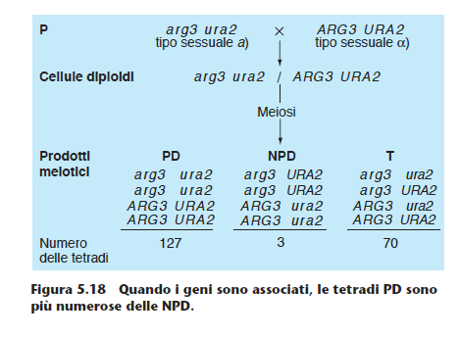
Se PD >> NPD allora i geni sono associati

Slide 6
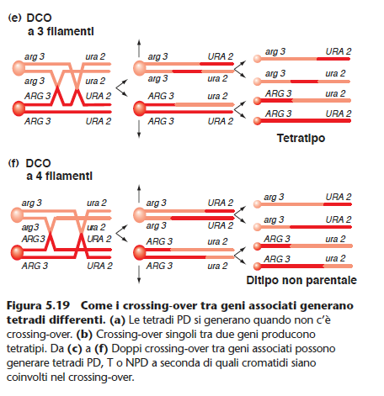

Slide 7
Calcolo della frequenza di ricombinazione
3+ 1/2 (70)
200
Distanza _{arg-ura}=
= 0,19= 19%= 19 um

Slide 8
L’analisi delle tetradi conferma che la ricombinazione
avviene allo stadio di quattro filamenti

Slide 9
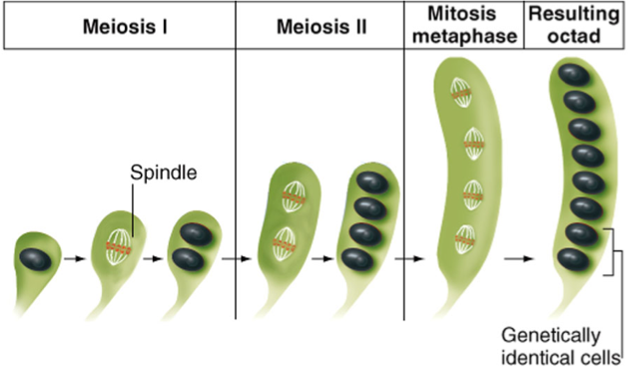
Le tetradi ordinate permettono di mappare i geni
rispetto al centromero

Slide 10
1/2 SDS
totale aschi
FR cen-gene =

